Slide 1
Universidade de São Paulo Escola Superior de Agricultura “Luiz de Queiroz” Departamento de Genética - LGN0232 Trabalho de Genética Molecular
Análise de Parecer da CTNBio

Slide 2
Regras
1. O trabalho será constituído por 3 partes, cada uma avaliada de 0 a 10
Apresentação escrita
Apresentação oral
Debate e participação do grupo
2. O trabalho deverá ser realizado em grupos de até 5 alunos.
3. A ordem das apresentações orais dos grupos será sorteada, e apenas 1 aluno de cada grupo fará a exposição do trabalho
4. Não serão aceitos trabalhos entregues após a data prevista pelo professor.

Slide 3
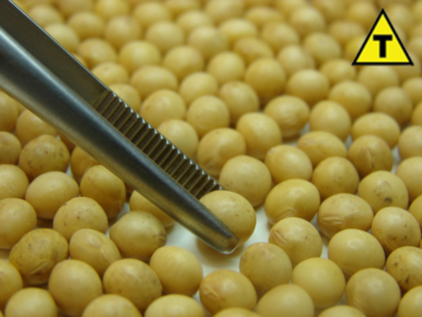
Roteiro da apresentação escrita → Stoa
Objetivo: apresentar aos alunos um parecer de liberação para plantio comercial de organismos geneticamente modificados (OGM) com enfoque nas ferramentas moleculares utilizadas e nas exigências de ensaios relacionados a biossegurança.
Tópicos gerais abordados:
* Descrever como funciona a CTNBio
** Seguir o roteiro para auxiliar a análise do parecer técnico da cultura escolhida
*** Citar e comentar suscintamente sobre um exemplo OGM liberado internacionalmente

Slide 4
Entrega da apresentação escrita
PRAZO 15 de Novembro!!!!
Texto escrito (até 10 páginas) com as respostas do roteiro
Arquivo pdf entregue por e-mail, para o estagiário responsável pelo tema.
O texto não pode conter partes retiradas diretamente da internet (plágio), não pode ser igual ao das outras turmas, pois textos dos mesmos eventos serão corrigidos de maneira comparativa;
Esta parte valerá 1/3 da nota final do trabalho. Os grupos que não entregarem o texto escrito ficarão com 0 nesse quesito

Slide 5
Entrega da apresentação do trabalho
Entrega do arquivo a ser usado para a apresentação oral em pdf SERÁ NO DIA DA APRESENTAÇÃO- A ORDEM DAS APRESENTAÇÕES SERÁ POR SORTEIO, ESTEJAM PREPARADOS!
Apresentação: seminário com tempo limitado de até 15 minutos para a exposição do tema por 1 membro de cada grupo
Esta parte valerá 1/3 da nota final do trabalho. Os grupos que não entregarem ficarão com 0 nesse quesito

Slide 6
Debate e participação do grupo
No dia da apresentação o grupo será arguido por 5 minutos pelo professor, estagiário PAE e demais colegas.
Esta parte também valerá 1/3 da nota final do trabalho

Slide 7
Temas e estagiários PAE responsáveis
Carolina Alessandra Hayashibara – cultura do eucalipto – e-mail: carolina.h@usp.br
Parecer Técnico 4408/2015 – Eucalipto com maior produção de celulose
Daniel Prezotto Longatto - cultura da soja - e-mail: daniel.longatto@usp.br
Parecer Técnico 5398/17 - Soja resistente à inseto
Gleicy Oliveira – cultura do feijão – e-mail: gleicy.k.oliveira@gmail.com
Parecer Técnico 3024/2011 – Feijão resistente à vírus

Slide 8
Temas e estagiários PAE responsáveis
Paula Suarez Henriques – cultura do algodão - e-mail: psuarezhenriques@usp.br
Parecer Técnico 5400/2017 – Algodão resistente à inseto
Raphael Severo Faria – cultura do algodão – email: raphael.faria@usp.br
Parecer Técnico 1598/2008 – Algodão tolerante ao herbicida
Renata Carvalho – cultura do milho – e-mail: carvalho.rf@usp.br
Parecer Técnico 5221/2016 – Milho tolerante ao herbicida gliphosate

Slide 9
Algodão
Parecer técnico 5400/2017
Algodão resistente à inseto
-

Slide 10
CONSIDERAÇÕES FINAIS...
Os pareceres estão disponíveis no site Stoa
Em caso de dúvidas favor entrar em contato com os estagiários responsáveis pelas culturas.
Obrigada pela atenção!!
Paula Suarez Henriques psuarezhenriques@usp.br

